Slide 1
§3 核力
到目前为止，我们已经接触过的力有万有引力、浮力、张力、分子力、摩擦力和电磁力等。这些力可归结为两类相互作用，即引力相互作用和电磁相互作用，但是在原子核内，质子间强烈的库仑斥力却没有使质子彼此离去。可见，核内存在着一种强相互作用足以克服质子间的斥力，这种作用对应的力就是核力。

Slide 2
核力的一般性质
1、核力的短程性： 核力的力程为fm量级，且某个核子仅与其附近少数几个核子之间存在相互作用。
2、核力的饱和交换性： 核力具有饱和交换性类似分子（H₂）。
质量数为A的原子核内有A个核子，是否所有的核子之间都有相互作用呢？如果是这样，那么原子核内共有A(A-1)对相互作用，即原子核的总结合能应正比于A²，而事实上却不是这样，实验表明：总结合能B∝A，这意味着，每一个核子只与它临近的少数几个核子有相互作用，这种性质称为核力的饱和性。
分子的共价结构是

Slide 3
3、核力的电荷无关性：核子间的相互作用与核子的电荷无关。

Slide 4
同位旋：把中子和质子看成是核子的两个不同状态，用同位旋 t 描述核子处于中子或质子状态。
质子：t₃ =1/2; 中子： t₃ = -1/2
核子的总同位旋：
同位旋第三分量：
同位旋：把中子和质子看成是核子的两个不同状态，用同位旋 t 描述核子处于中子或质子状态。
质子：t₃ =1/2; 中子： t₃ = -1/2
核子的总同位旋：
同位旋第三分量：

Slide 5
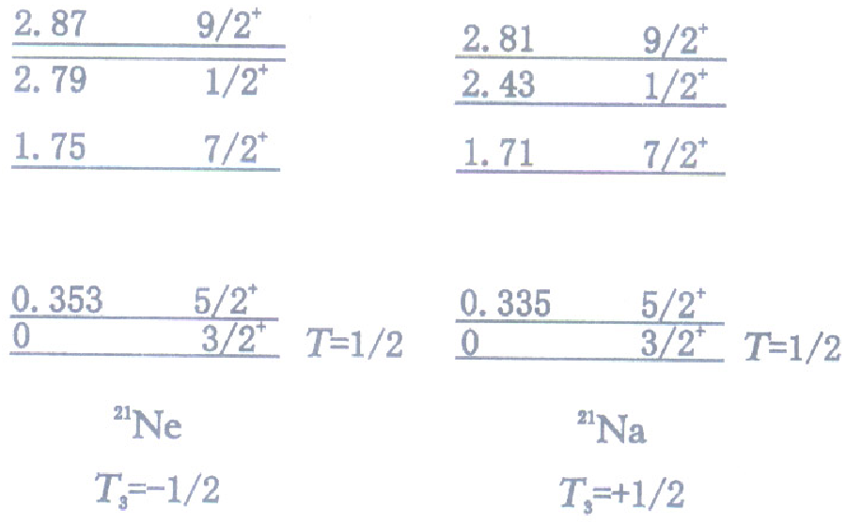
同位旋
同位旋量子数满足：
核基态同位旋：

Slide 6
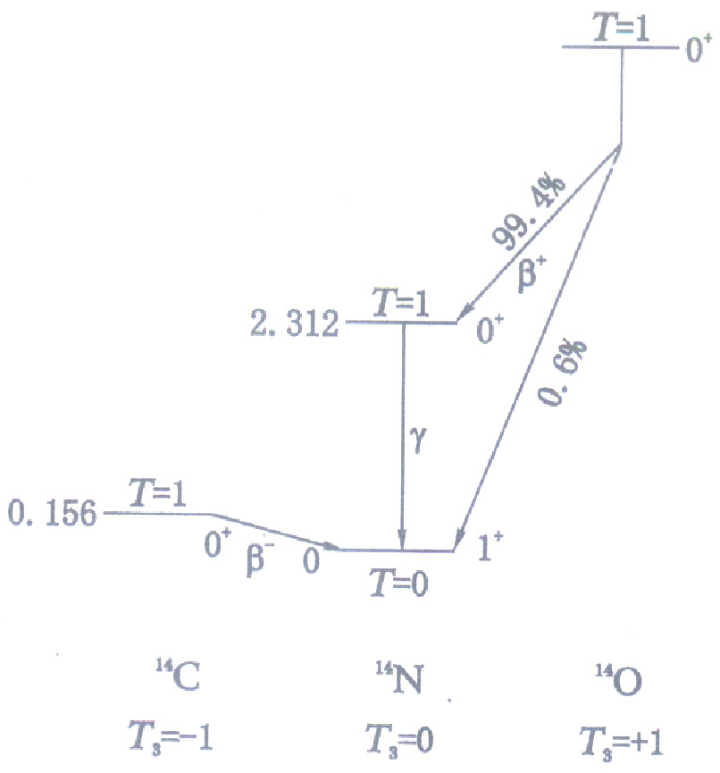
镜象核：
同位旋三重态：
此外，还存在同位旋多重态。在轻核中，库仑作用小，同位旋T是好量子数；上世纪90年代以来的实验表明，重核中也存在同位旋多重态，通常称之为同位旋相似态。

Slide 7
4、核力是强相互作用：核力约比库仑相互作用大100倍。
（N-N）万有引力势能～10⁻³⁶MeV
（p-n）磁相互作用势能～0.03MeV
（p-p）相互作用静电能～0.72MeV
原子核平均结合能ε～8.6MeV

Slide 8
5、核力存在排斥芯：核子不能无限靠近，它们之间除引力外还存在排斥力。
核子相距0.8-2.0fm时，表现为吸引力。
核子相距小于0.8fm时，表现为排斥力。
核子相距大于10fm时，核力几乎完全消失。
V_{pp}
V_{np}
V_{nn}
r
r

Slide 9
6、核力的自旋同位旋相关性：研究表明，核力的大小与两粒子自旋的相对取向有关，自旋平行时，核力较强，反之核力较弱；同位旋类似。
核子是费米子，两个粒子的体系波函数应是反对称的
Ψ（r,s,t）＝ Ψ（r） Ψ（s） Ψ（t）
两个核子的自旋可以加起来结合成四种自旋态：
J=1，J_{Z}=1，0，-1
J=0，J_{Z}=0
两个核子的同位旋也可以完全类似地加起来合成四种同位旋状态：
T=1，T₃=1，0，-1
T=0，T₃=0

Slide 10
7、核力具有非中心力成分：核力中主要的是中心力，但还会有一些非中心力。
一种是自旋轨道耦合力，它和自旋相对取向有关；
另一种叫张量力，它和自旋相对于两核子连线的方向有关。

Slide 11
核力的介子理论
1.电磁相互作用和“虚光子”
在经典电磁理论中，引入电磁场的概念，认为电荷间的相互作用是通过“场”来传递的，那么这种场到底是什么东西呢？电磁场满足麦克斯伟方程。

Slide 12
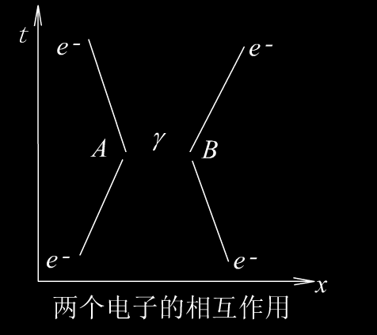
量子电动力学和量子场论告诉我们，电磁场是量子化的，这个“场”是由“虚光子”组成的；电荷间的相互作用就是通过交换“虚光子”实现的。

Slide 13
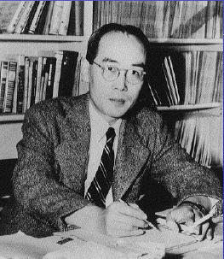
2.强相互作用和介子
1935年，日本物理学家汤川秀树(H.Yukawa 1907~1981)将核力与电磁力类比，提出核力的介子理论。他认为核力也是一种交换力，核子间的相互
作用是由于交换某种媒介粒子而引起的，并且由核力的力程预言了媒介粒子的质量介于电子质量和核子质量之间，是电子质量的200多倍。

Slide 14
媒介粒子的质量估计
虚粒子用于传递相互作用，因而总是限定在一定的时空范围内。
由于测不准原理，虚粒子可以不满足能量-动量守恒。
最大能量转移：
虚粒子质量：
电磁力：光子 m = 0
t
Δt
Δx
x

Slide 15
介子质量估计：
1936~1937年，实验发现μ子其质量为电子的207倍，但它与核子作用非常弱，不参加强相互作用。
鲍威尔在1947年在宇宙射线中发现π±介子；在1950年又发现π⁰介子。

Slide 16
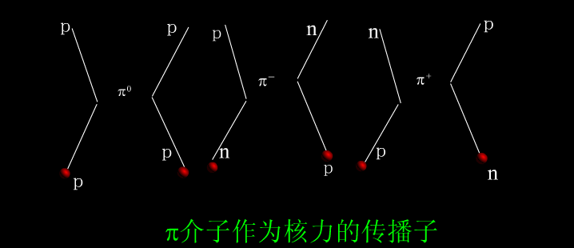
π±、 π⁰介子的相互作用过程可用Feynmann图描述，可能的交换过程是：
相同粒子间
不同粒子间

Slide 17
因此研究工作汤川秀树和鲍威尔分别在1949年和1950年获得了诺贝尔物理学奖。
核力的介子场论是解决核力机制的一个方向，它在很多实验里已得到检验，取得了很大的成功，特别是对核力在长程处（1-2fm）的行为能给予较好的解释和说明，但对短程处的行为，特别是对于0.5fm以内产生的强排斥芯无法解释和说明。

Slide 18
核力机制研究的新方向
粒子物理的发展，揭示了核子的内部结构，即核子是由更深层次的粒子，称为层子（或夸克）所组成。这启发人们对核力机制作了新的设想；核子之间的强相互作用并不是最基本的相互作用，而是组成核子的夸克之间的强相互作用在核子作用范围的表现。正如分子之间的相互作用并不是基本的，而是组成分子的原子间的电磁相互作用在分子作用范围的表现一样。
简言之，核力来源于组成核子的夸克之间的作用力。目前，遵循这种观点，人们进行了从夸克力计算核力的一种尝试，并取得了一定的进展。

